Slide 1
Paragraaf lezen h2
De hoofdgedachte van een tekst

Slide 2
Wat hebben we de vorige paragraaf lezen behandeld?
Onderwerp van een tekst
  Lees de tussenkopjes
  Lead
  Titel
  Illustraties
  Dik gedrukte woorden
  Soorten teksten (bekijk de bron!)
  Advertentie
  Nieuwsbericht
  Gebruiksaanwijzing
  Verhaal

Slide 3

Wat gaan we deze les leren?
Wat is de hoofdgedachte van een tekst?
Hoe vind je de hoofdgedachte van een tekst?

Slide 4

De hoofdgedachte van een tekst
Hoofdgedachte
‘Wat in de tekst over het onderwerp wordt gezegd samengevat in één hele zin.’

Slide 5
De hoofdgedachte van een tekst
Twee teksten kunnen hetzelfde onderwerp hebben, maar een verschillende hoofdgedachte.
Tekst 1: nieuwsbericht over jongeren en ringtones
Tekst 2: reclame voor het downloaden van ringtones

Slide 6
De hoofdgedachte van een tekst
Tekst 1: nieuwsbericht over jongeren en ringtones
Hoofdgedachte: Jongeren veranderen steeds vaker van ringtone
Tekst 2: reclame voor het downloaden van ringtones.
Hoofdgedachte: download deze ringtone!

Slide 7
Zo vind je de hoofdgedachte
Kijk in de 1ste of laatste alinea. Daar staat de hoofdgedachte soms letterlijk in de tekst.
Niet in de tekst? Vraag jezelf af: Wat is het belangrijkste wat in de tekst over het onderwerp wordt gezegd?

Slide 8
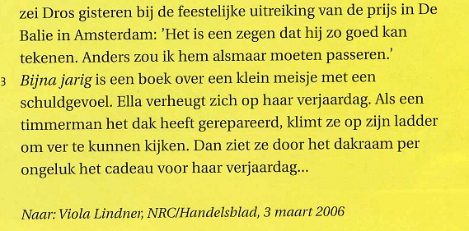
Wat is de hoofdgedachte van deze tekst? Staat ook in je boek op blz 48

Slide 9
Wat is de hoofdgedachte van deze tekst? Staat ook in je boek op blz 48

Slide 10
Huiswerk
Maken: opdrachten 1,2,3,5

